Slide 1
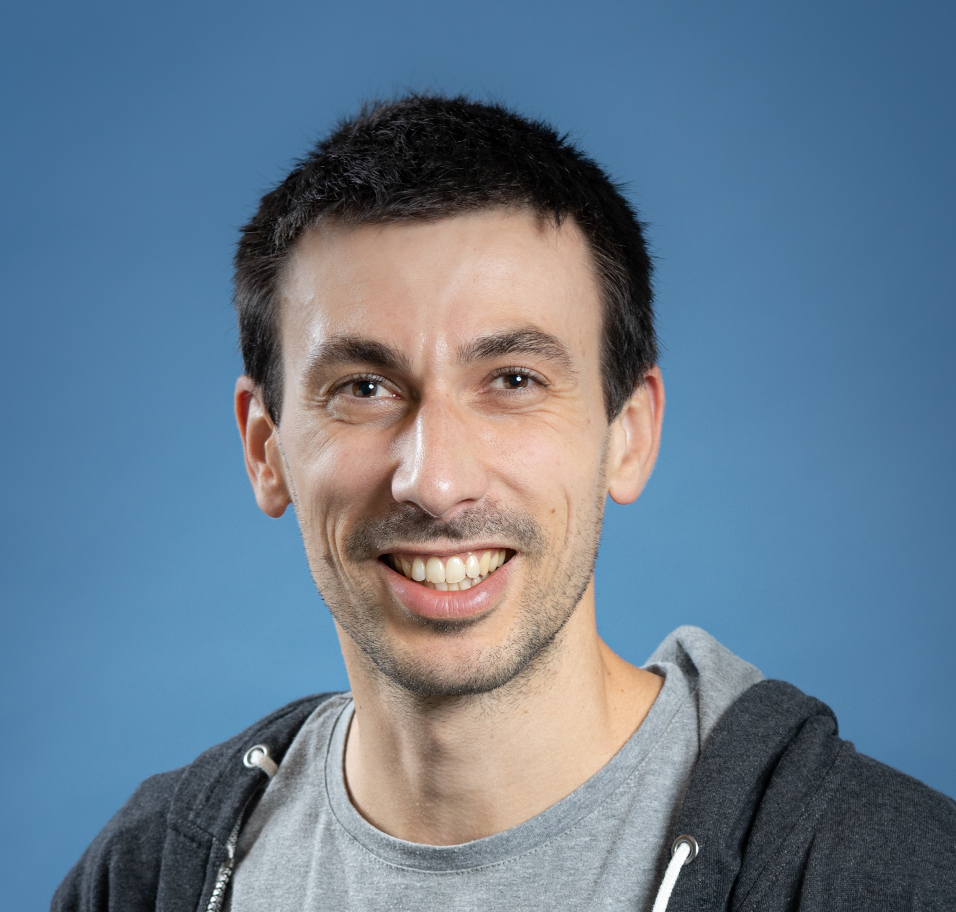


Le MLOps est avant tout une aventure humaine
Guillaume Chervet
TechLead – ML Engineer

Slide 2
RAMI average
Train env on AzureML | Prod env | Default run cost
2700 € by month | 6000 € by month (dev, staging, pre-prod, prod) | 104 400 € by years

Slide 3
Introduction à l’IA et au Deep Learning
Qu’attend ton d’un projet en production ?
Recettes pour faire échouer le projet ?
Quel est le chemin pour mettre toutes les chances de succès de son côté ?

Slide 4
Introduction à l’IA et au Deep Learning
Qu’attend ton d’un projet en production ?
Recettes pour faire échouer le projet ?
Quel est le chemin pour mettre toutes les chances de succès de son côté ?

Slide 5
Intelligence Artifical
Machine Learning
Deep Learning

Slide 6
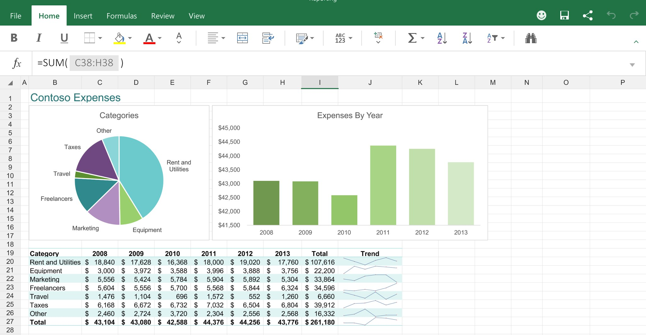
Structured data

Slide 7
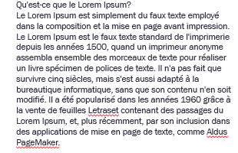

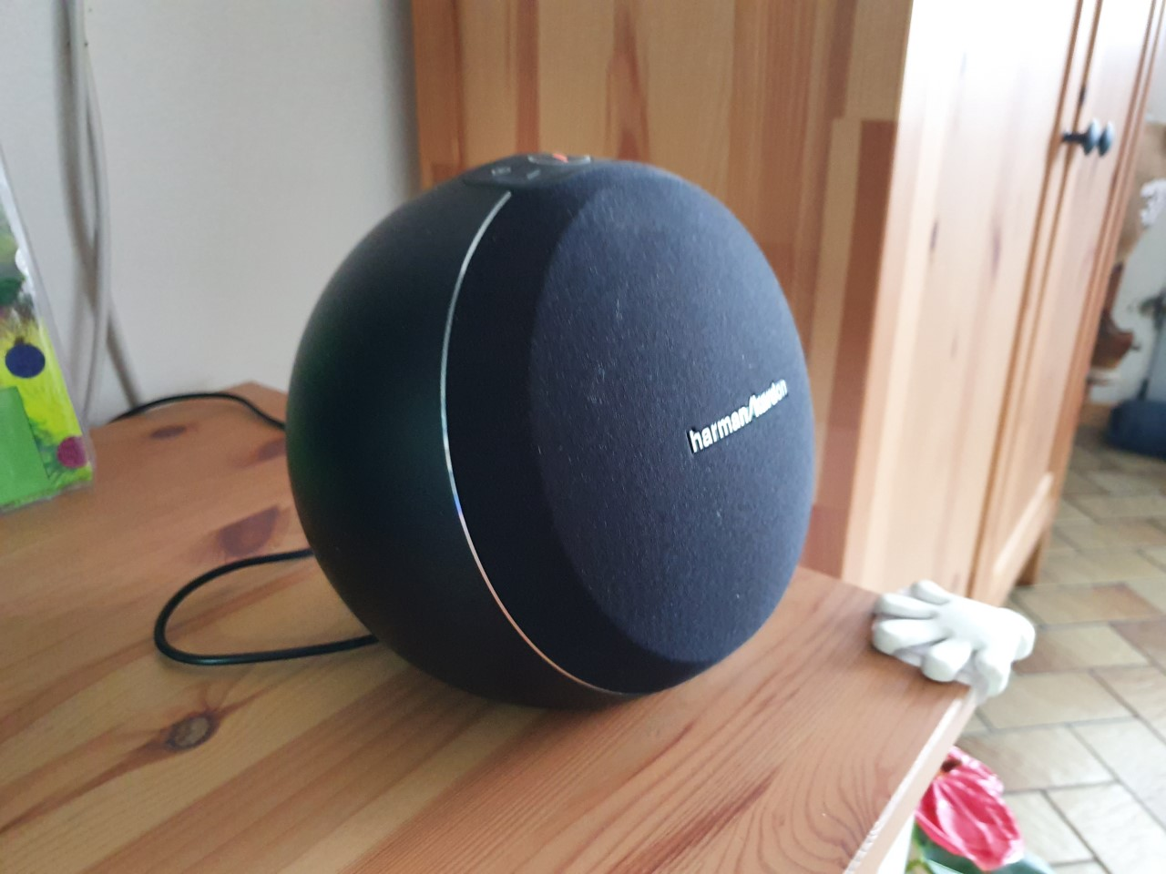
Unstructured data

Slide 8
Classical programming
Rules
Answers
Data

Slide 9
Code
Input
Output

Slide 10

Machine Learning
Data
Rules
Answers

Slide 11
AI model
Input
Output

Slide 12
Demo

Slide 13
Dataset of 12 000 files
Train a model
8 000 train
2 000 test
2 000 validation

Slide 14

Data is gold
(Data centric)

Slide 15
Datasets
Feedbacks
File + annotations
Retrieve
Production application
Train IA
API call
Production IA
Deploy

Slide 16
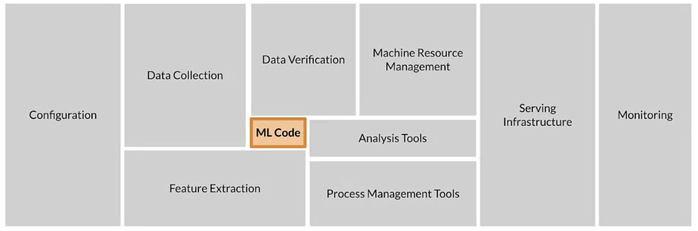

Slide 17

C’est quoi le graal ?
https://www.maranatha.store/fr/negozio/calice-medievale

Slide 18
Introduction à l’IA et au Deep Learning
Qu’attend ton d’un projet en production ?
Recettes pour faire échouer le projet ?
Quel est le chemin pour mettre toutes les chances de succès de son côté ?

Slide 19
Production
Besoin utilisateur
Coût
Rapidité
Qualité/Performance des algorithmes (IA ou non IA)
Maintenance
Sécurité
Relivrer rapidement en cas d’incident (dont Datadrift)

Slide 20

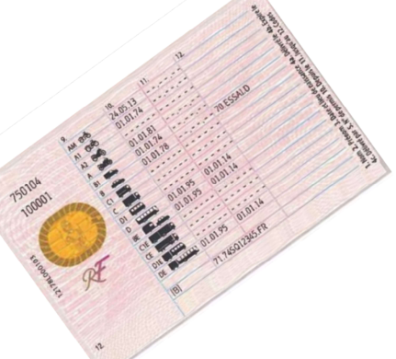



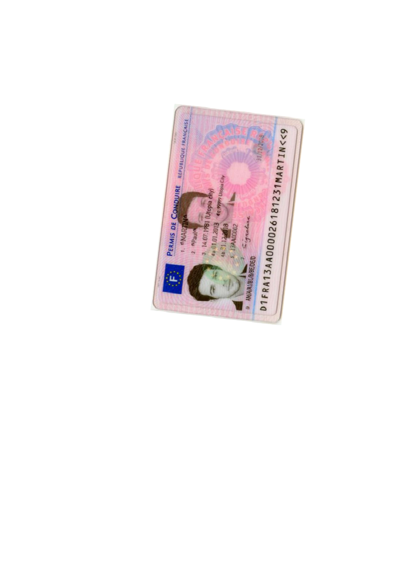
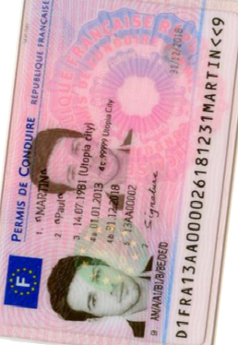
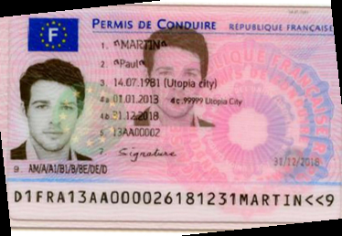
Page
Zoning
Homography
Zoning
Zoning
OCR
OCR
Split
Split
Zoning
Homography
Zoning
OCR
Legend :
ML + code
Only code
Notes:
Guillaume
10 mins

Slide 21
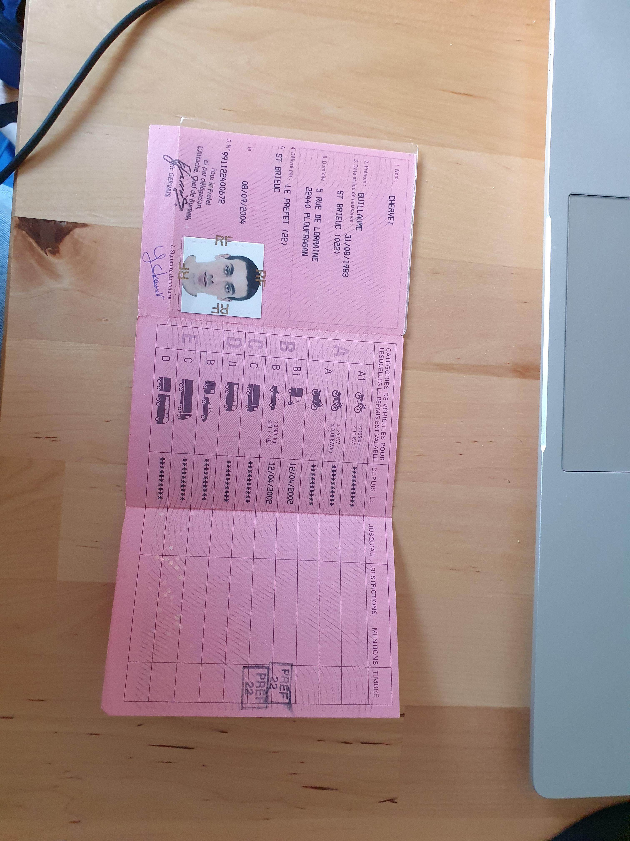
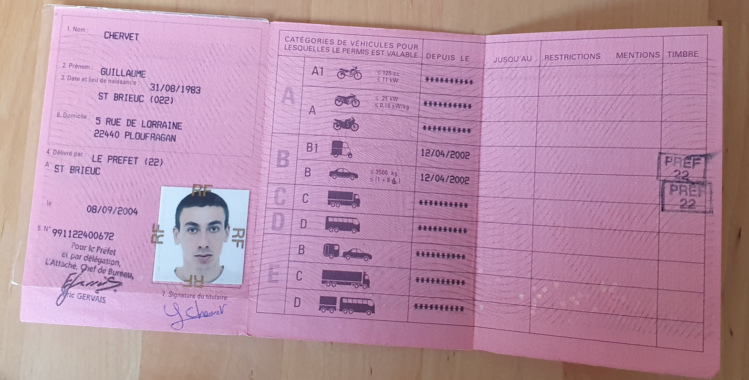

OCR
Split
Zoning
Homography
Zoning
Classifier
Rotation
Zoning
OCR
Notes:
Guillaume
10 mins

Slide 22


input
output
Function
Queue A
Queue B

Slide 23
Function
Function
input
output
Queue A
Function
Queue B
Function

Slide 24
PDF, IMAGES
JSON Response
OCR
Input HTTP call
HTTP Callback
Receiver
Orchestrator
Queue
Nouveau permis recto
Queue
Homographie
Zoning
Queue
Queue
Splitter
Zoning Tableau
Nouveau permis verso
Queue
Homographie
Zoning
Rotation Tableau
Queue
Queue
Queue
Zoning
Queue
Ancien permis recto
Homographie
Zoning
Classifier Tableau
Rotation Tableau
Queue
Queue
Queue
Queue

Slide 25
Dificulties

Slide 26
Difficultés
Coût
Stockage
Entrainement
Production
Temps de traitement
Boucle de feedback
Organisation

Slide 27
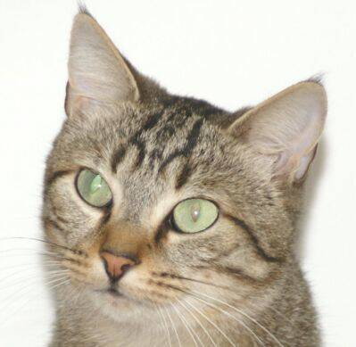
Trouver les 7 différences

Slide 28
Architecture
Monolithe
Micro service
Fast iteration
Very slow iteration

Slide 29
Introduction à l’IA et au Deep Learning
Qu’attend ton d’un projet en production ?
Recettes pour faire échouer le projet ?
Quel est le chemin pour mettre toutes les chances de succès de son côté ?

Slide 30

Phase exploratoire : Est-que le projet est faisable ?
Phase production : Faire le projet.
Hot
Notes:
Pas de versionning,
Pas d’industrialisation des scripts pour générer

Slide 31
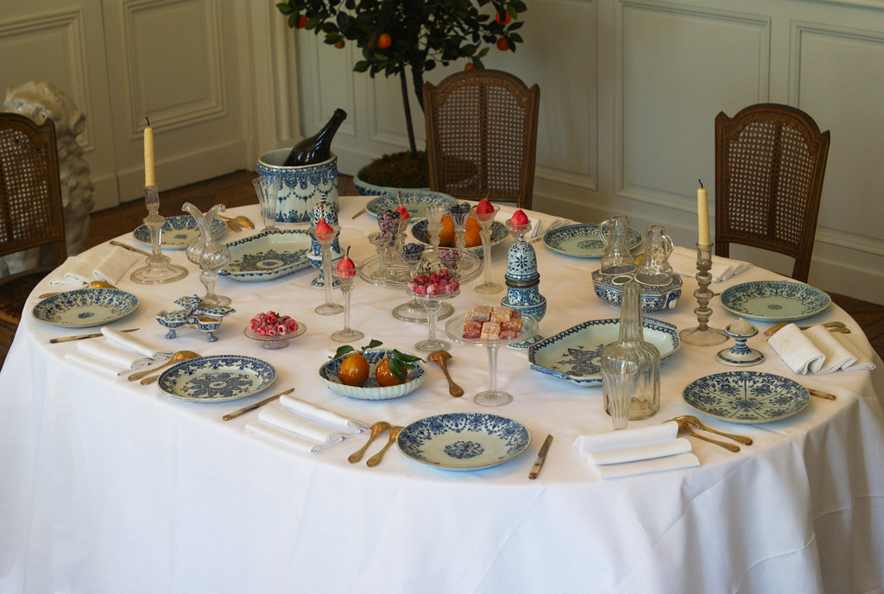
Notes:
ne pas se fié au besoin
Faire de que l’IA First

Slide 32
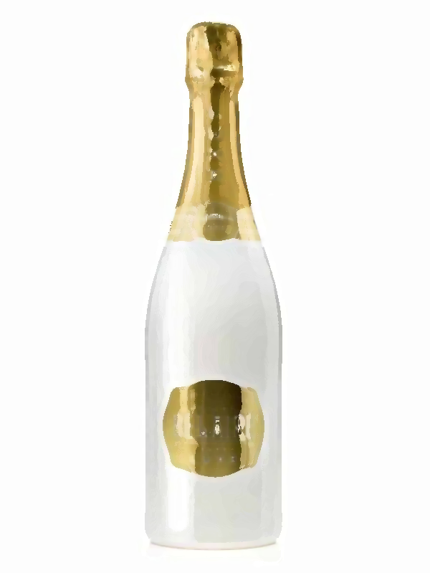
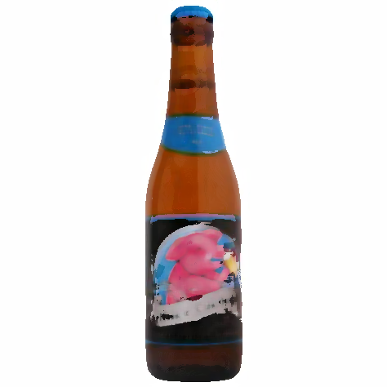
Use Deep Learning Everywhere
Deep Learning
Code classique
Notes:
Code classique
Itération rapide
Résilient aux changements de la données
Peux couteux en temps/RAM/CPU
Ne pourra pas couvrir 100% des cas
Réutilisable
Algorithmes pas tous déterministe
Deep Learning :
Itération très longue
Peu résilient aux changements
Couteux en temps/RAM/CPU
Permet de tendre vers une couverture fonctionnelle de 100% des cas
Tester les modèles générique déjà pré-entrainer sur internet

Slide 33
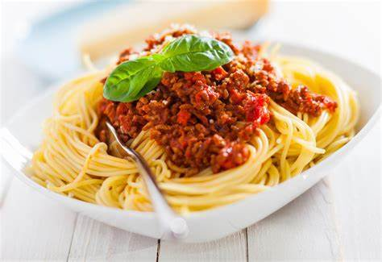
No code quality
Notes:
pas de test unitaire
Clean code

Slide 34
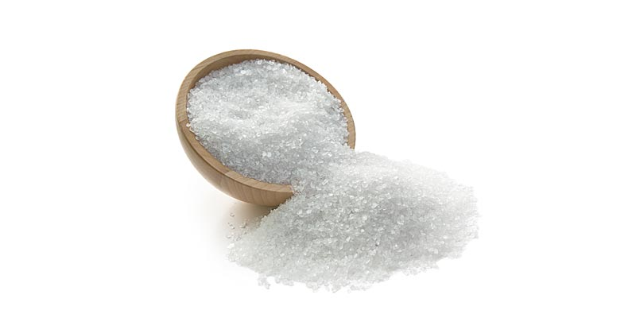

I prefer to work alone in my corner
Notes:
Pas le même code de préprocessing
Dupliquer le code

Slide 35
Focus on statistics
Notes:
Se focaliser sur la data
pas de métriques clair
se focaliser sur les statistiques

Slide 36
Introduction à l’IA et au Deep Learning
Qu’attend ton d’un projet en production ?
Recettes pour faire échouer le projet ?
Quel est le chemin pour mettre toutes les chances de succès de son côté ?

Slide 37
Software Engineer
Datascientist
Ops

Slide 38

Exploration phase

Slide 39
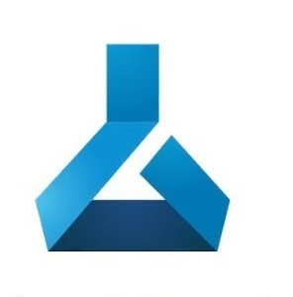


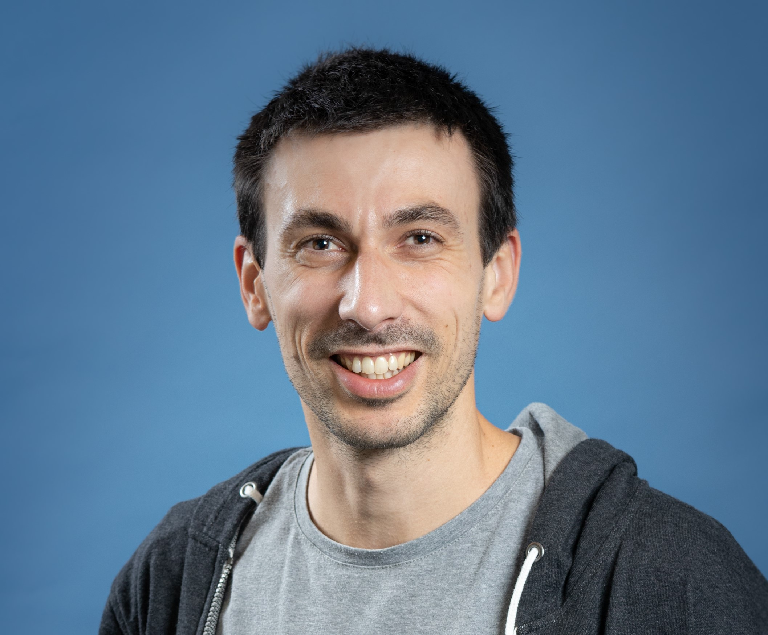

Exploration phase
AzureML dev
Annotations
+
Data
Automated Training Pipeline
Data Validation
Data Preparation
Model Training
Model Evaluation
Model Registry
Model Register

Slide 40

Exploration phase
AzureML dev
Annotations
+
Data
Automated Training Pipeline
Data Validation
Data Preparation
Model Training
Model Evaluation
Model Registry
Model Register

Slide 41

Exploration phase
AzureML dev
Annotations
+
Data
Automated Training Pipeline
Data Validation
Data Preparation
Model Training
Model Evaluation
Model Registry
Model Register
AI metrics
Estimate production cost
Estimate response time
Train code

Slide 42
Production phase

Slide 43
Production phase
AzureML dev
Automated Training Pipeline
Data Validation
Data Preparation
Model Training
Model Evaluation
Model Registry
Model Register

Slide 44

Production phase
AzureML dev
Automated Training Pipeline
Data Validation
Data Preparation
Model Training
Model Evaluation
Model Registry
Model Register
Docker registry

Slide 45

Production phase
AzureML dev
Automated Training Pipeline
Data Validation
OpenShift dev
Data Preparation
Model Training
zoning
ocr
homography
Model Evaluation
Model Registry
Model Register
OpenShift rec
zoning
ocr
homography
Docker registry

Slide 46
Production phase
AzureML dev
Automated Training Pipeline
Data Validation
OpenShift dev
Data Preparation
Model Training
zoning
ocr
homography
Model Evaluation
Model Registry
Model Register
OpenShift rec
zoning
ocr
homography
Docker registry

Slide 47
Production phase
AzureML dev
Automated Training Pipeline
Data Validation
OpenShift dev
Data Preparation
Model Training
zoning
ocr
homography
Model Evaluation
Model Registry
Model Register
OpenShift rec
zoning
ocr
homography
OpenShift pre-prod
Docker registry
AzureML prod
zoning
ocr
homography
Automated Training Pipeline
OpenShift prod
Data Validation
Data Preparation
Model Training
zoning
ocr
homography
Model Evaluation
Model Registry
Model Register

Slide 48
Production phase
AzureML dev
Automated Training Pipeline
Data Validation
OpenShift dev
Data Preparation
Model Training
zoning
ocr
homography
Model Evaluation
Model Registry
Model Register
OpenShift rec
zoning
ocr
homography
OpenShift pre-prod
Docker registry
AzureML prod
zoning
ocr
homography
Automated Training Pipeline
OpenShift prod
Data Validation
Data Preparation
Model Training
zoning
ocr
homography
Model Evaluation
Model Registry
Model Register

Slide 49
Production phase
AzureML dev
Automated Training Pipeline
Data Validation
OpenShift dev
Data Preparation
Model Training
zoning
ocr
homography
Model Evaluation
Model Registry
Model Register
OpenShift rec
zoning
ocr
homography
OpenShift pre-prod
Docker registry
AzureML prod
zoning
ocr
homography
Automated Training Pipeline
OpenShift prod
Data Validation
Data Preparation
Model Training
zoning
ocr
homography
Model Evaluation
Model Registry
Model Register

Slide 50
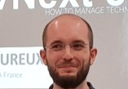
Production phase
AzureML dev
Automated Training Pipeline
Data Validation
OpenShift dev
Data Preparation
Model Training
zoning
ocr
homography
Model Evaluation
Model Registry
Model Register
OpenShift rec
zoning
ocr
homography
OpenShift pre-prod
Docker registry
AzureML prod
zoning
ocr
homography
Automated Training Pipeline
OpenShift prod
Data Validation
Data Preparation
Model Training
zoning
ocr
homography
Model Evaluation
Model Registry
Model Register

Slide 51
Production phase
AzureML dev
Automated Training Pipeline
Data Validation
OpenShift dev
Data Preparation
Model Training
zoning
ocr
homography
Model Evaluation
Model Registry
Model Register
OpenShift rec
zoning
ocr
homography
OpenShift pre-prod
Docker registry
AzureML prod
zoning
ocr
homography
Automated Training Pipeline
OpenShift prod
Data Validation
Data Preparation
Model Training
zoning
ocr
homography
Model Evaluation
Model Registry
Model Register

Slide 52
Conclusion

Slide 55
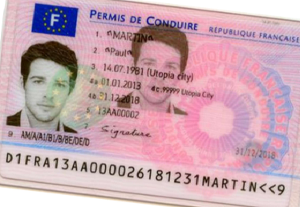
Zoning
OCR
Rotation
Page
Zoning
Orientation
Rotation
Zoning
OCR
Split
Tensorflow
Split
Zoning
Orientation
Rotation
Zoning
OCR
Notes:
Guillaume
10 mins

Slide 56
OCR
Split
Zoning
Orientation
Zoning
Classifier
Rotation
Zoning
OCR
Tensorflow
Notes:
Guillaume
10 mins

Slide 57
Google: Un projet IA c’est d’abord du software Engineering

Slide 58
Agilité
On utilise une technologie associé à un besoin

Slide 59
Compétences nécessaire
J’annote : Tout le monde
J’entraine un modèle : Compétences IA, Software Engineering
Je valide le modèle : Compétences IA + Software Engineering
J’utilise le modèle : Compétences Software Engineering
Je code une application micro-service qui enchaîne des modèles : Compétences Software Engineering

Slide 60
Agilité
On utilise le deep learning uniquement si on en a besoin

Slide 61
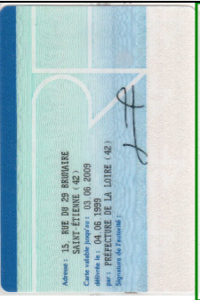
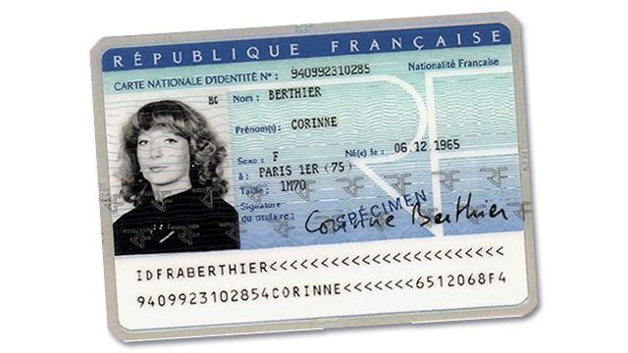
Page
Zoning
Straightening
Zoning
OCR
Split
Split
Zoning
Straightening
Zoning
OCR

Slide 62
Après refactorisation
Temps moyen « Ancien permis » : 18 secondes, après 9 secondes
Temps moyen « Nouveau permis » : 12 secondes, après 7 secondes
Plus de 12 000 € de gains par mois sur la production
6 modèles en moins à maintenir sur les 39 (dont 24 pour les ocr)
6 micro service en moins à maintenir sur les 16
Diminution de la dette technique
Tout en python 3.8
Tout tester unitairement
Plus de tensorflow 1
Plus de darknet copier/coller => tout en opencv
Meilleur taux de lecture
Algorithme moins déterministe

Slide 63
Pods | Algorithm | Actions | CUDA | Python | Nombre en prod | Mi/pod | Mi new/pod | Coût / mois/pod | Coût / mois
license |  |  |  | 3.8
license-ocr | tesseract 4.1.1 |  |  | 3.8 | 8 | 256 | 512 | 150 | +150
license-recto-verso-zoning | Darknet YOLOv3 | Ajout de marges Baisse la résolution des images injectées | 10.2 | 3.6 | 2 | 12130 | 1024 | 832,95 | - 1665,9
license-splitter | pdftoppm | Bascule a mupdf Extraction des images directement des pdfs Mise en place d’une taille max |  | 3.8 | 2 | 512
license-text-boxes | Tensorflow 1.x | Utilisation même algo en mode OpenCV CPU, python 3.8 | 10 | 3.6 | 2 | 8980 | 1024 | 670 | - 1183
new-license-info-recto-zoning | Darknet YOLOv3 | Utilisation OpenCV CPU Baisse qualité | 10.2 | 3.6 | 2 | 12130 | 1024 | 832,95 | - 1665,9
new-license-info-verso-zoning | Darknet YOLOv3 | Utilisation OpenCV CPU Baisse qualité | 10.2 | 3.6 | 2 | 12130 | 1024 | 832,95 | - 1665,9
new-license-orientation-recto | Tensorflow 2.x | Suppression | 10.1 | 3.6 | 2 | 4100 |  | 307,5 | - 615
new-license-orientation-verso | Tensorflow 2.x | Suppression | 10.1 | 3.6 | 2 | 4100 |  | 307,5 | - 615
new-license-rotation-recto | Tensorflow 2.x | Suppression | 10.1 | 3.6 | 2 | 5490 |  | 411,75 | - 823,5
new-license-rotation-verso | Tensorflow 2.x | Suppression | 10.1 | 3.6 | 2 | 5490 |  | 411,75 | - 823,5
old-license-info-recto-zoning | Darknet YOLOv3 | Utilisation OpenCV CPU Baisse qualité | 10.2 | 3.6 | 2 | 12130 | 1024 | 832,95 | - 1665,9
old-license-orientation-recto | Tensorflow 2.x | Suppression | 10.1 | 3.6 |  | 4100 |  | 307,5 | - 615
license-core | OpenCV 2.x |  |  | 3.8 | 2 | 1024
old-license-recto-table-classifier | Tensorflow 2.x | Suppression | 10.1 | 3.6 |  | 4100 |  | 307,5
Total : |  |  |  |  |  |  |  |  | -11 348

Slide 64
PDF, IMAGES
OCR
Callback HTTP
Input callback HTTP
Receiver
Nouveau permis recto
Queue
Orientation
Orientation
Zoning
Queue
Queue
Queue
Queue
Zoning Tableau
Splitter
Nouveau permis verso
Orientation
Rotation
Zoning
Rotation Tableau
Queue
Queue
Queue
Queue
Queue
Queue
Zoning
Ancien permis recto
Orientation
Zoning
Classifier Tableau
Rotation Tableau
Queue
Queue
Queue
Queue

Slide 65
Type d’algorithme
Deep Learning
Machine
Learning
Code classique
Itération rapide
Résilient aux changements
Peux couteux en temps/RAM/CPU
Ne pourra pas couvrir 100% des cas
Réutilisable
Algorithmes pas tous déterministe
Itération Longue
Peu résilient aux changements
Couteux en temps/RAM/CPU
Couvrira les cas simple (structuré)
Itération très longue
Peu résilient aux changements
Très couteux en temps/RAM/CPU
Permet de tendre vers une couverture fonctionnelle de 100% des cas

Slide 66
Suite refactorisation
Avec un peu d’effort, on peut encore gagner
1 à 5 secondes de temps de traitement
Environ encore 3000 €/mois en production
Tâches
Rendre les OCR résiliant à la qualité du zoning en amont (afin de pouvoir baisser la qualité des zoning)
Basculer les darknet GPU sur de l’OpenCV GPU ou CPU (Unification des librairies, stream mémoires des fichiers sans écriture disque, simplification technique)
Remplacement de « license-text-boxes » (qui ne peut pas être mis à jour et utilise un clone d’un git pas maintenu depuis 2 ans) remplacer par du traitement d’image (ou autre)
Suppression de « old-license-recto-table-classifier ». Réaliser la classification des anciens permis depuis le tout premier zoning (augmenterais la qualité de tous les traitements d’après)
Etudier suppression de new-license-info-recto-zoning
Etudier suppression de new-license-info-verso-zoning
Valider les prénoms/prénoms/villes en utilisant les donnée de l’insee un CER
Améliorer les nouveaux algorithmes de traitement d’image
Tester de remettre les tensorflow en mode CPU (Utilise moins de mémoire en mode CPU)

Slide 67

78%
Page
Zoning
Homography
Zoning
OCR
85%
Split
Split
Zoning
Homography
Zoning
OCR
Notes:
Guillaume
10 mins

Slide 68
Experimentation phase
Choose an ML and/or classical algorithm and code your model
Tune the model hyperparameters
Identify problem and collect and analyse data
Transform data
&
annotate
Experiment with data and model training
Iterate Tuning and training

Slide 69
Production phase
Transform data
&
annotate
Monitor the model’s performances
Train
&
validate
Serve in production
Iterate Tuning and training

Slide 70
Un projet complexe chaînant plusieurs algorithmes de DeepLearning c’est bien, un projet ML qui fonctionne en production, c’est encore mieux :] Qui fonctionne en production ? Exécution rapide, Qualité de prédiction identique entre l’entrainement et la production, Monitoré et re-livrable très rapidement en cas de problème, Pas trop cher et vous rapporte des sous Bref un projet qui répond aux besoins des utilisateurs ! Le constat est que beaucoup de projets ML échouent à l’étape : passer en production, pour plusieurs raisons que nous détaillerons. Nous représenterons les étapes de l’entrainement d’un ou plusieurs algorithmes IA. Puis nous vous ferons un retour d’expériences sur nos échecs riches en apprentissages et bien sûr nos succès c’est-à-dire des projets en production qui dépotent. Cette présentation s'adresse à tout public (Développeur, DataScientist, Ops, Manageur, etc..)

Slide 71
Pas de versionning, pas d’industrialisation des scripts pour générer
Pas faire travailler les gens ensemble
DS => ne pas se fié au besoin => pas de test unitaire => pas de métrique => se focaliser sur les statistiques => Faire de que l’IA First
Dupliquer le code

